Slide 1
Oppsummering
Et sammendrag av (nesten) alt vi har snakket om i IN1140..

Slide 2
Morfologi
Hvordan ord er bygd opp, bøyes og dannes, og endrer ordklasse
I språkteknologi: tokens og typer
Innholdsord vs. Funksjonsord
Morfem: Minste meningsbærende enheten av et ord. «Betal» + «-ing»
Leksem: Alle ord som er former av et bestemt ord. Hus – huset – hus – husene
Stamme: grunnelementet av et ord. Fjerner alle bøyningsaffikser. Betalingen
Rot: «kjernen» i et ord. Fjerner alle affikser. Uvennlig
Avledning: Betal - «Betal» + «-ing»
Bøyning: betaler - betalte

Slide 3
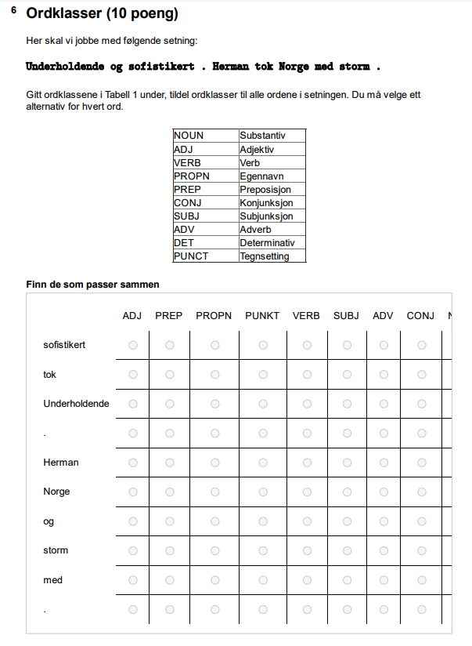
Eksamen 2019

Slide 4
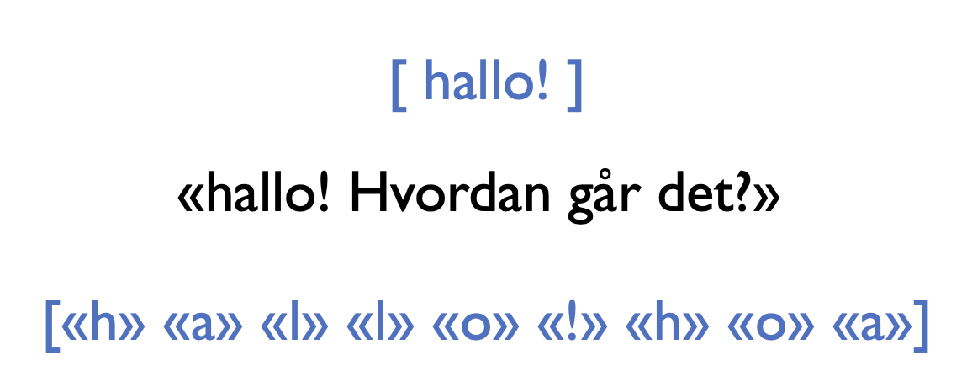
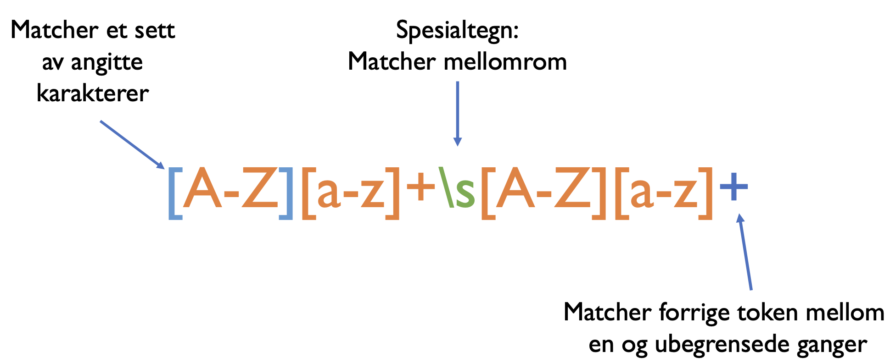
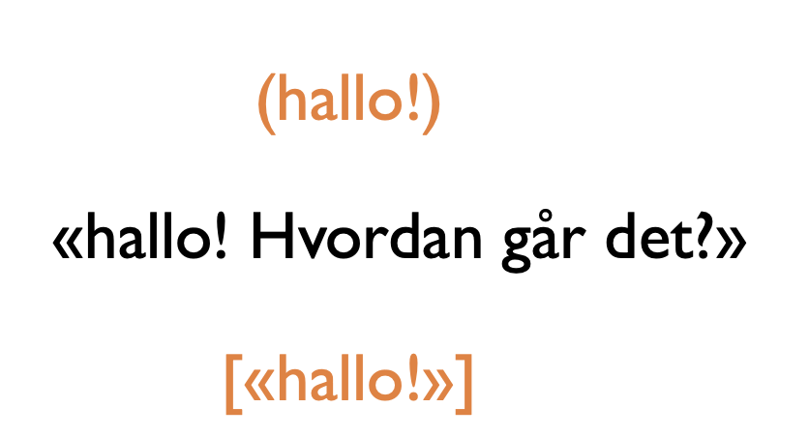
Regulære uttrykk
En sekvens av karakterer som danner et søkbart mønster. Kan brukes til å ekstrahere ut det man ønsker i en tekst.

Slide 5
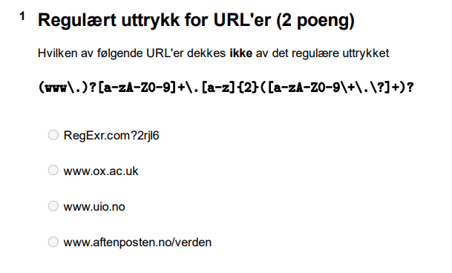
KOnteeksamen 2017

Slide 6
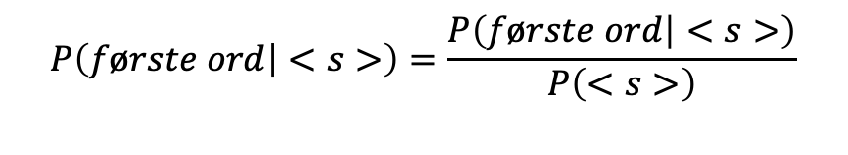
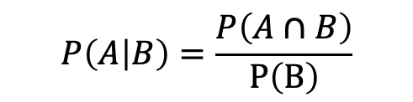
språkmodeller
En modell som beregner sannsynligheten for en sekvens av ord
$$P\left(A | B\right)=\frac{P\left(A∩B\right)}{P\left(B\right)}$$
$$P\left(første ord | <s>\right)=\frac{P\left(første ord | <s>\right)}{P\left(<s>\right)}$$
For å beregne sannsynligheten for resten av setningen, ganger vi sannsynligheten for hvert
bigram sammen:
$\frac{P\left(første ord | <s>\right)}{P\left(<s>\right)}∗\frac{P\left(neste ord | forrige ord\right)}{P\left(forrige ord\right)}∗$ $\frac{P\left(<\backslash s> | siste ord\right)}{P\left(siste ord\right)}$
Denne metoden kalles maximum likelihood estimation (MLE)

Slide 7
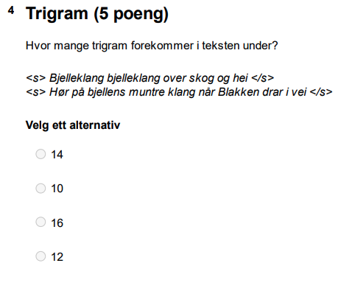
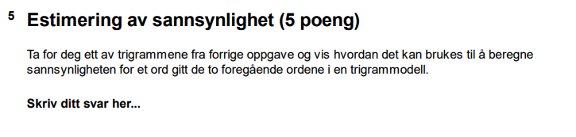
Eksamen 2019

Slide 8
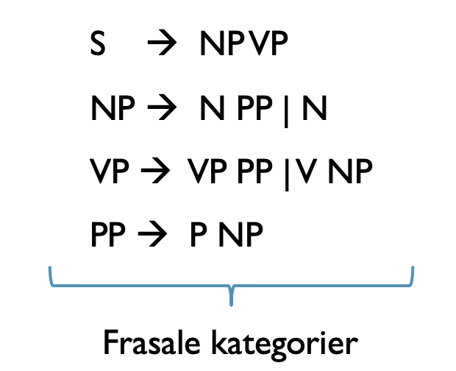
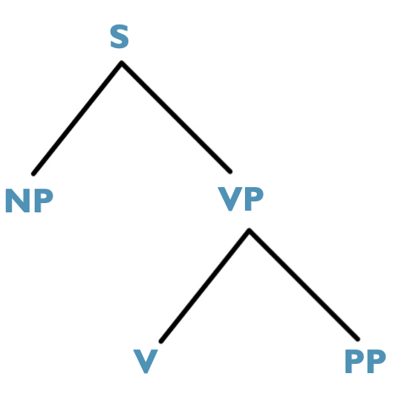
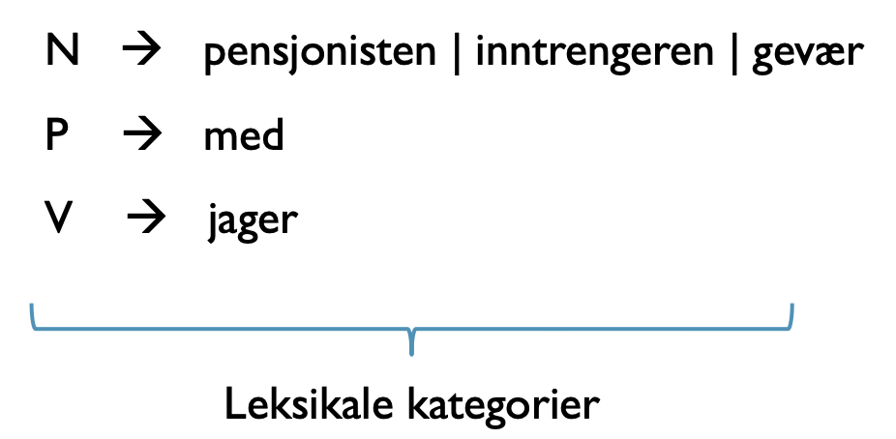
KOntekstfrie grammatikker
Et sett frasestrukturregler som fanger konstituentstatus og rekkefølge
Kan visualiseres med syntaktiske trær
P

Slide 9
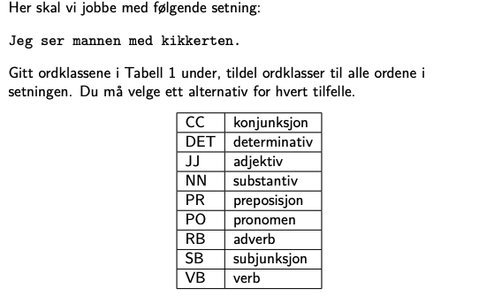
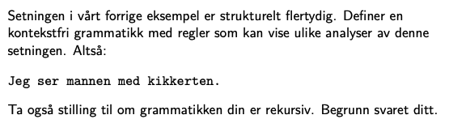
Eksamen 2017

Slide 10
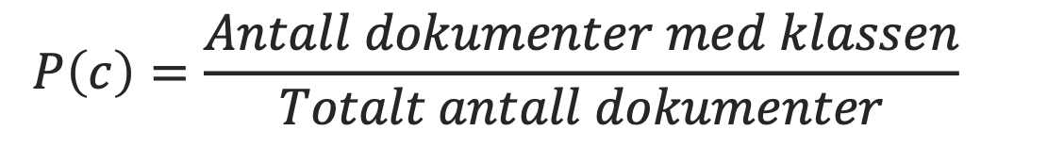
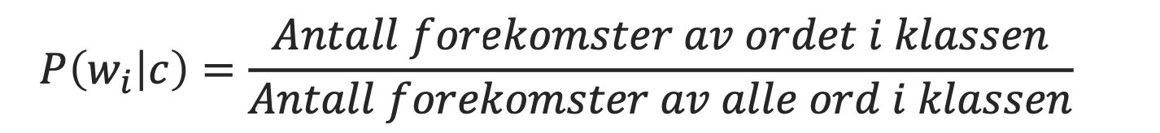
Naive bayes
En probabilistisk modell som har som mål å predikere den mest sannsynlige klassen for et dokument
Naiv: antar at alle trekk er uavhengige
Add-one-smoothing: Legger til 1 i telleren og lengden av vokabularet (for hele treningssettet) i nevneren
Out-of-vocabulary-words: Ignorer ord som ikke forekommer i treningssettet i det hele tatt
Prior-sannsynlighet
Likelihood-sannsynlighet

Slide 11
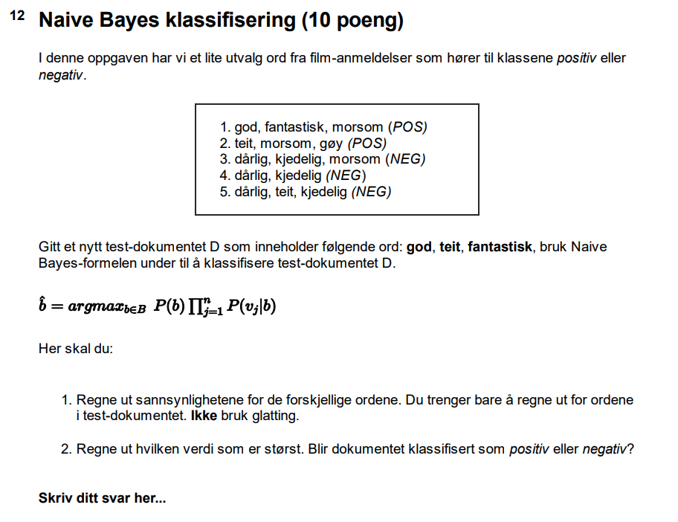
Eksamen 2019

Slide 12
semantikk
Kunnskap om betydning- hva betyr ord og setninger?
LEKSIKALE RELASJONER
Beskriver et ords betydning ved å beskrive hvordan det forholder seg til andre ords betydning
Homonymi, polysemi, meronymi, antonymi, hyponymi, synonymi
SEMANTISKE RELASJONER
Aspekt ved setningsbetydning: Hvilke roller de forskjellige deltagerne har
Agent, patient, experiencer, instrument, theme, goal, source, beneficiary
Semantikk i språkteknologi
Hva slags oppgaver kan løses innen semantikk med språkteknologi?
Ord: Words Sense Disambiguation (WSD)
Naive Bayes
Fraser: Named Entity Recognition (NER)
BIO-klassifisering
Setninger: Semantic Role Labeling (SRL)
Syntaktisk analyse- klassifiserer konstituenter i et syntaktisk tre

Slide 13
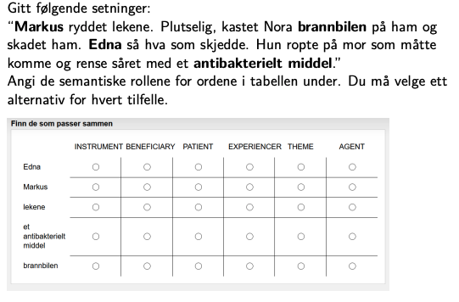
Eksamen 2017

Slide 14
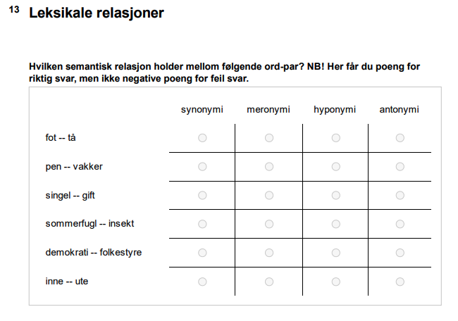
Eksamen 2019

